Slide 1

VY_52_INOVACE_29_
Rostliny našich lesů
ČLOVĚK A JEHO SVĚT
4. ročník
Ing. Hana Adamcová
Vytvořeno: 2011

Slide 2
Anotace
V této prezentaci je žákům vysvětlena problematika lesních pater.

Slide 3
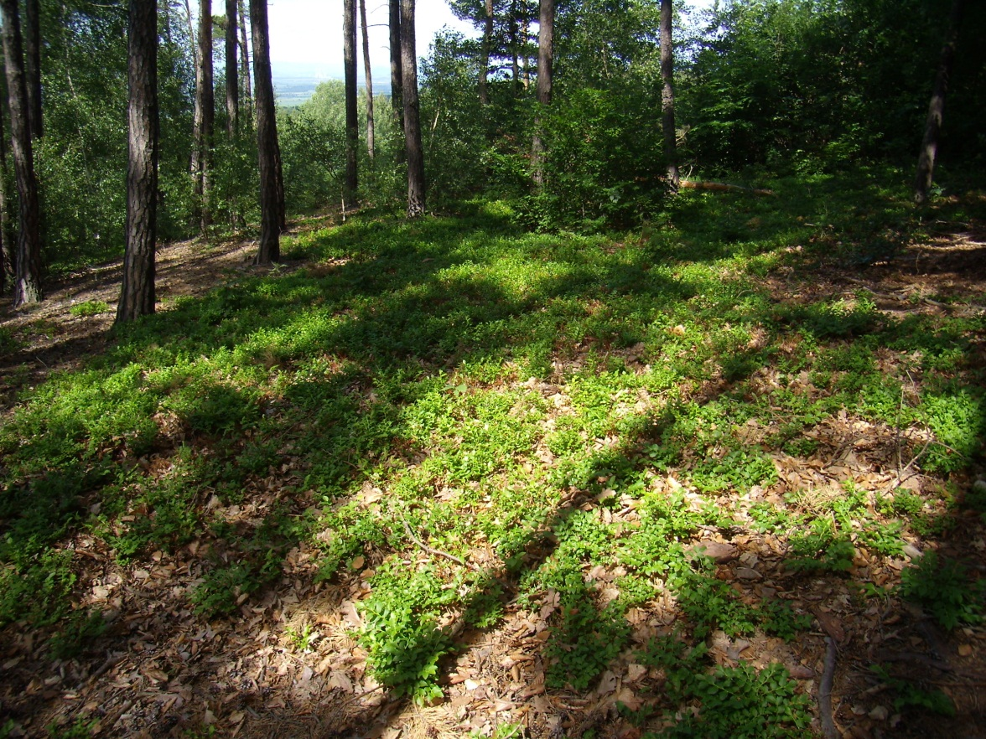
Rostliny našich lesů
Živé organizmy žijí v lesích v několika patrech.
stromové patro
keřové patro
bylinné patro
mechové patro
kořenové patro

Slide 4
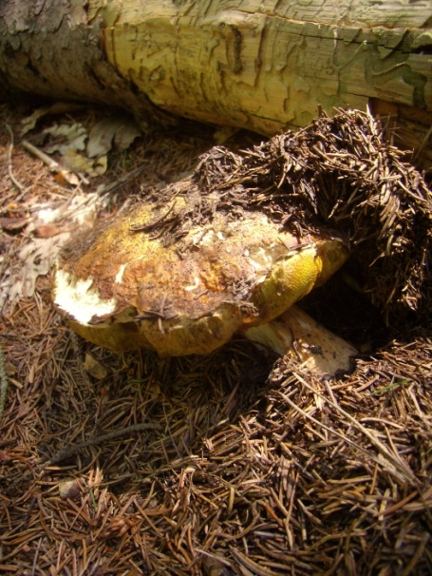
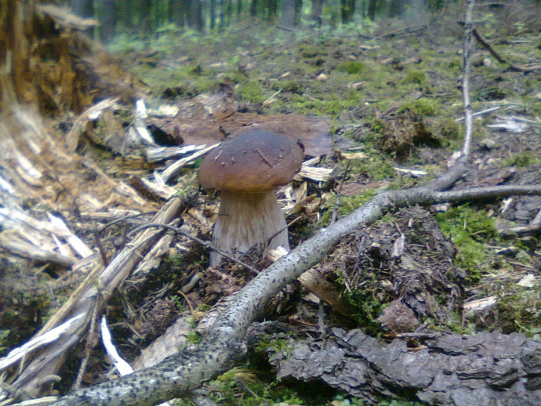
Kořenové patro
V kořenovém patře najdeme podzemní části rostlin a podhoubí. Podhoubí některých hub žije v soužití
s kořeny určitých stromů. Takovému soužití se říká symbióza.
Např. :
hřib smrkový
klouzek modřínový
kozák březový

Slide 5
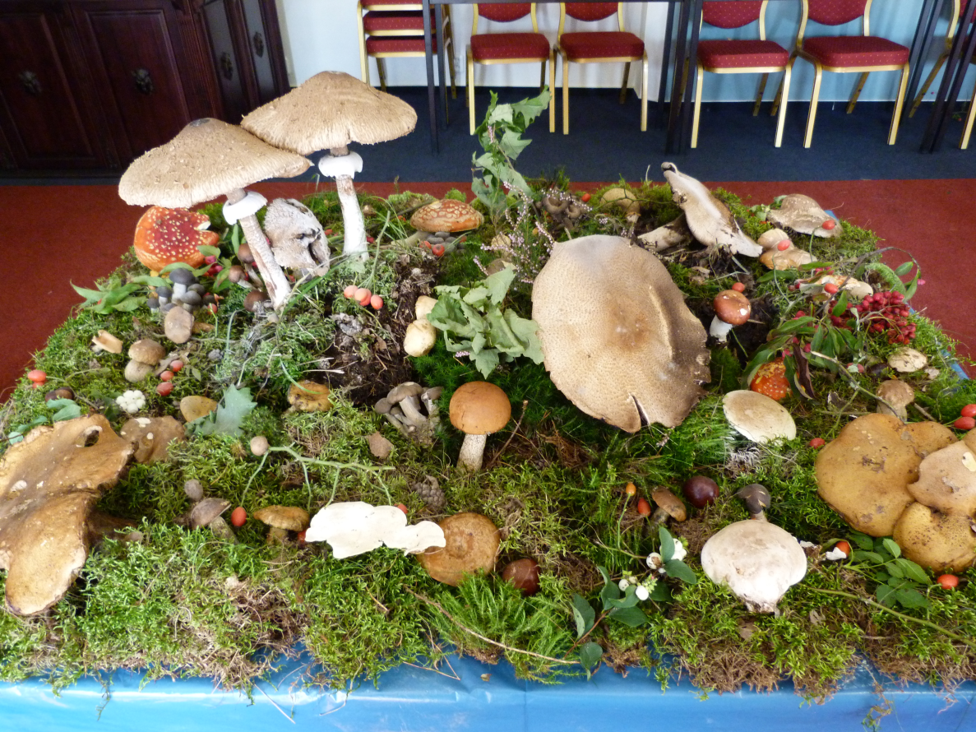
Mechové patro
V mechovém patře najdeme houby a mechy.

Slide 6
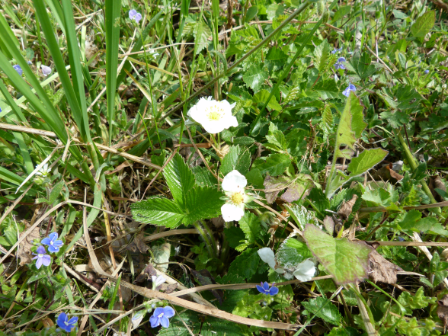
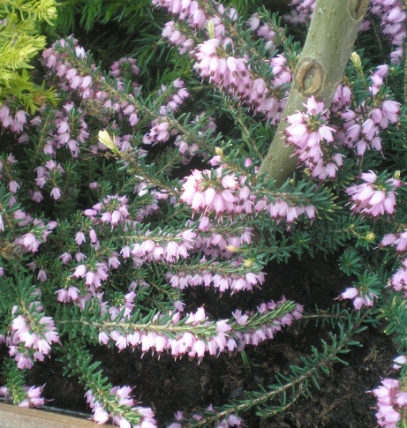
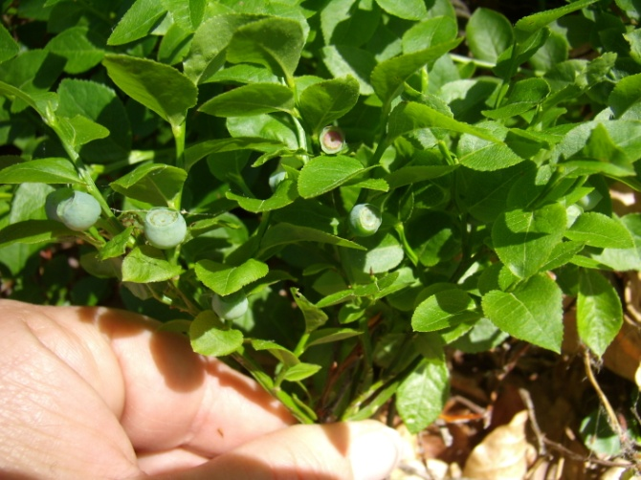
Bylinné patro
Bylinné patro je bohaté v listnatých a smíšených lesích.
V bylinném patře rostou byliny s jedlými i jedovatými plody.
jahodník obecný
brusnice borůvka
brusnice brusinka
rulík zlomocný
vraní oko čtyřlisté

Slide 7
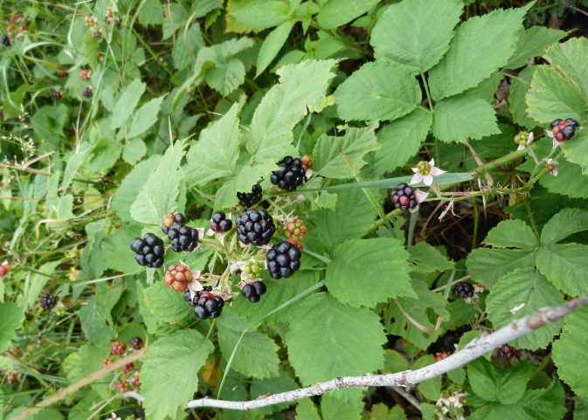
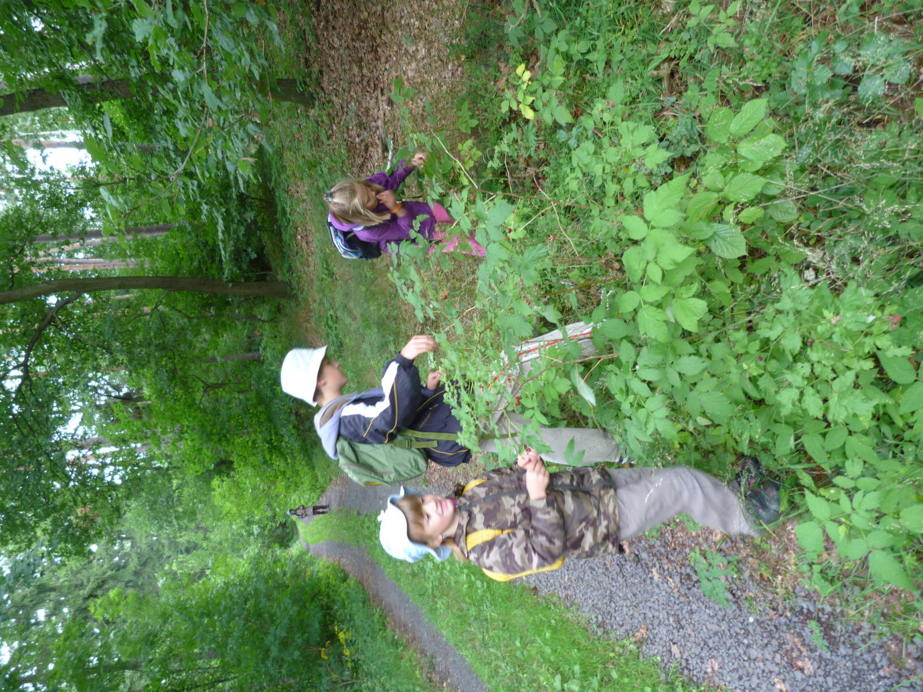
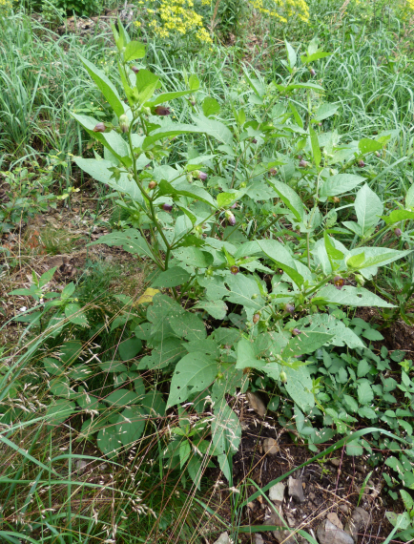
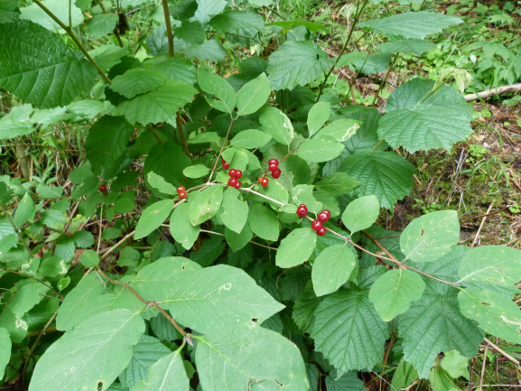
Keřové patro
Keřové patro najdeme na okrajích lesů a pasek. Rostou zde i keře s jedlými i nejedlými plody.
ostružiník maliník
ostružiník křovitý
lýkovec jedovatý
zimolez pýřitý
rulík zlomocný

Slide 8
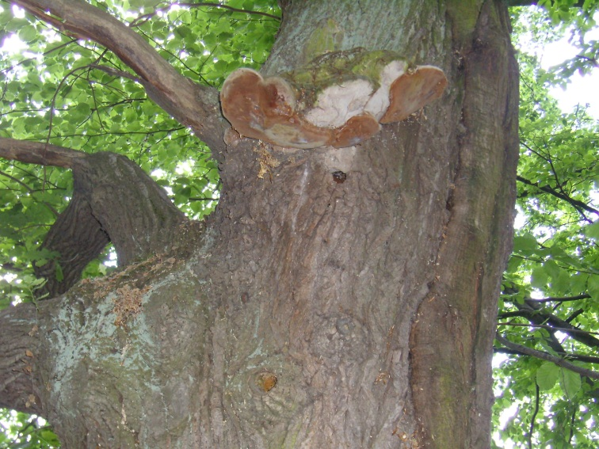
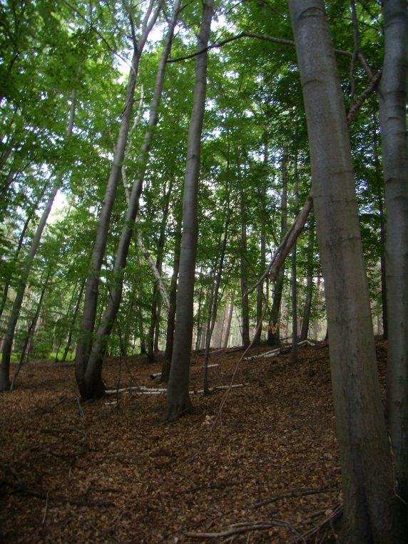
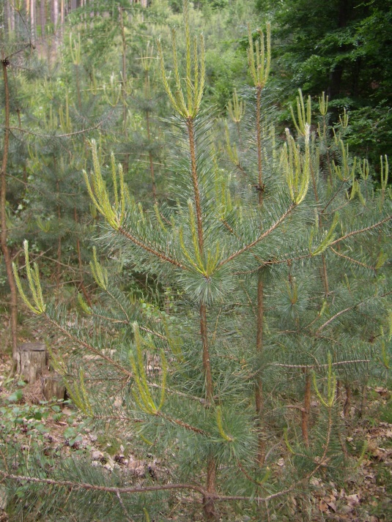
Stromové patro
Stromové patro je tvořeno stromy.

Slide 9
Autor: Ing. Hana Adamcová
Základní škola a mateřská škola Liběšice, okres Louny, příspěvková organizace
Zpracováno v programu Microsoft Office 2010.
Použité obrázky pocházejí z vlastních zdrojů.
Použitá literatura:
ŠTIKOVÁ, Věra. Člověk a jeho svět : Přírodověda pro 4.ročník. Brno : Nová škola, s. r. o., 2010. 80 s. ISBN 978-80-7289-211-2.

